Slide 1

Информационно-методическое обеспечение деятельности ИРО
Ученый совет, 8 июня 2018
Смирнова А.Н., проректор

Slide 2
ИРО – РЕСУРСНЫЙ ЦЕНТР по направлениям:
ФГОС, инклюзивное образование, профилактика правонарушений, здоровый и безопасный образ жизни
Образовательная деятельность
Учебно-методическая деятельность
Научно-методическая деятельность
Организационно-методическая деятельность
Конференции, вебинары
Семинары (региональные, межмуниципальные, муниципальные)
Методические разработки
Портал института
Сообщества
Электронная почта
…

Slide 3
Положение «Нормы времени ..»
ГОАУ ЯО ИРО приказ № 01- 03/ 123 от 01.12.2015
(фрагмент)
3.3. Выполнение норм рабочего времени подтверждается:
- по организационно-методической работе – планами работы и другими документами номенклатуры дел структурных подразделений; протоколами рабочих заседаний; программами проведения массовых мероприятий; материалами, выставленными на сайте; рекламными и презентационными материалами; договорами с партнерами; журналами выполнения поручений; иными отчетными документами.
3.8.Подготовка информации на сайт: - ведение страницы СП, направлений деятельности - ведение страницы РРЦ | Фактические затраты времени, но не более 90 часов по каждому направлению деятельности в течение года 90 часов в течение года (на СП) | Актуализация информации на сайте

Slide 4
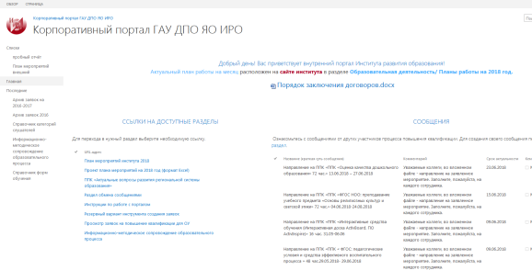
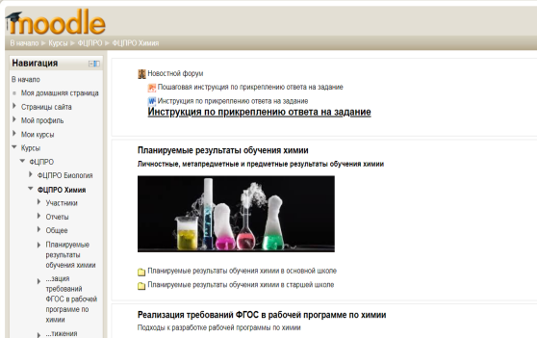
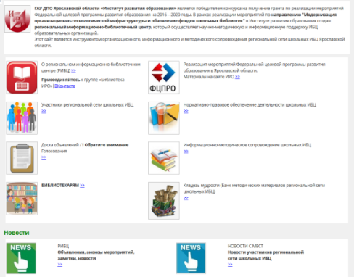
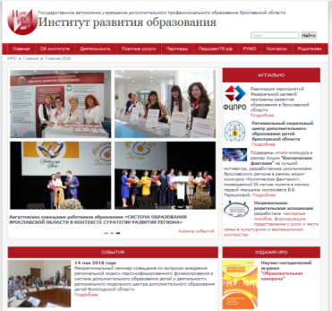
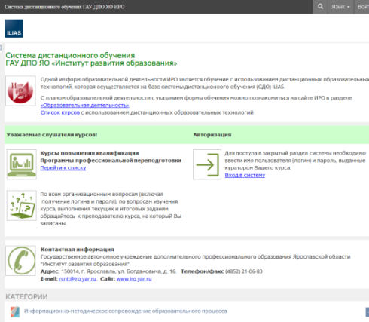
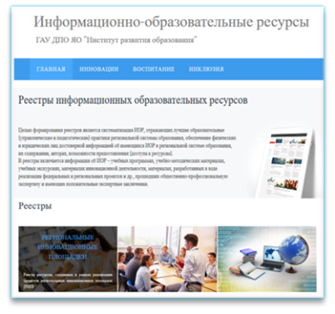
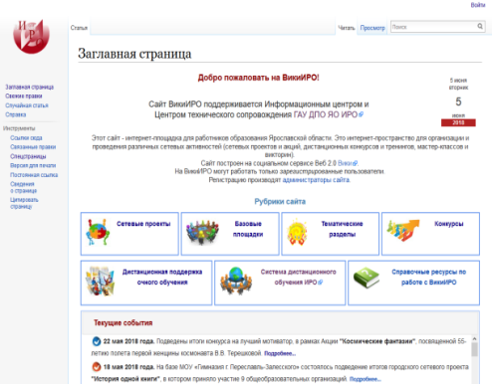
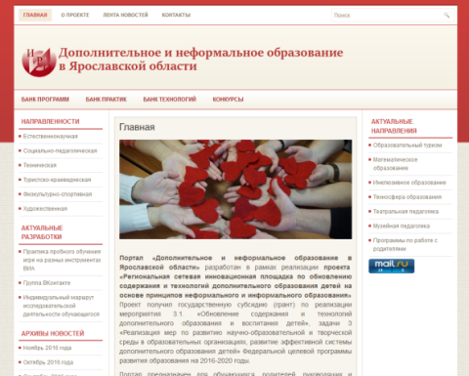
ИНФОРМАЦИОННО - ОБРАЗОВАТЕЛЬНЫЙ ПОРТАЛ
sp.iro.yar.ru
moodle.iro.yar.ru
ios.iro.yar.ru
ilias.iro.yar.ru
www.iro.yar.ru
inf.iro.yar.ru
dno.iro.yar.ru
wiki.iro.yar.ru

Slide 5
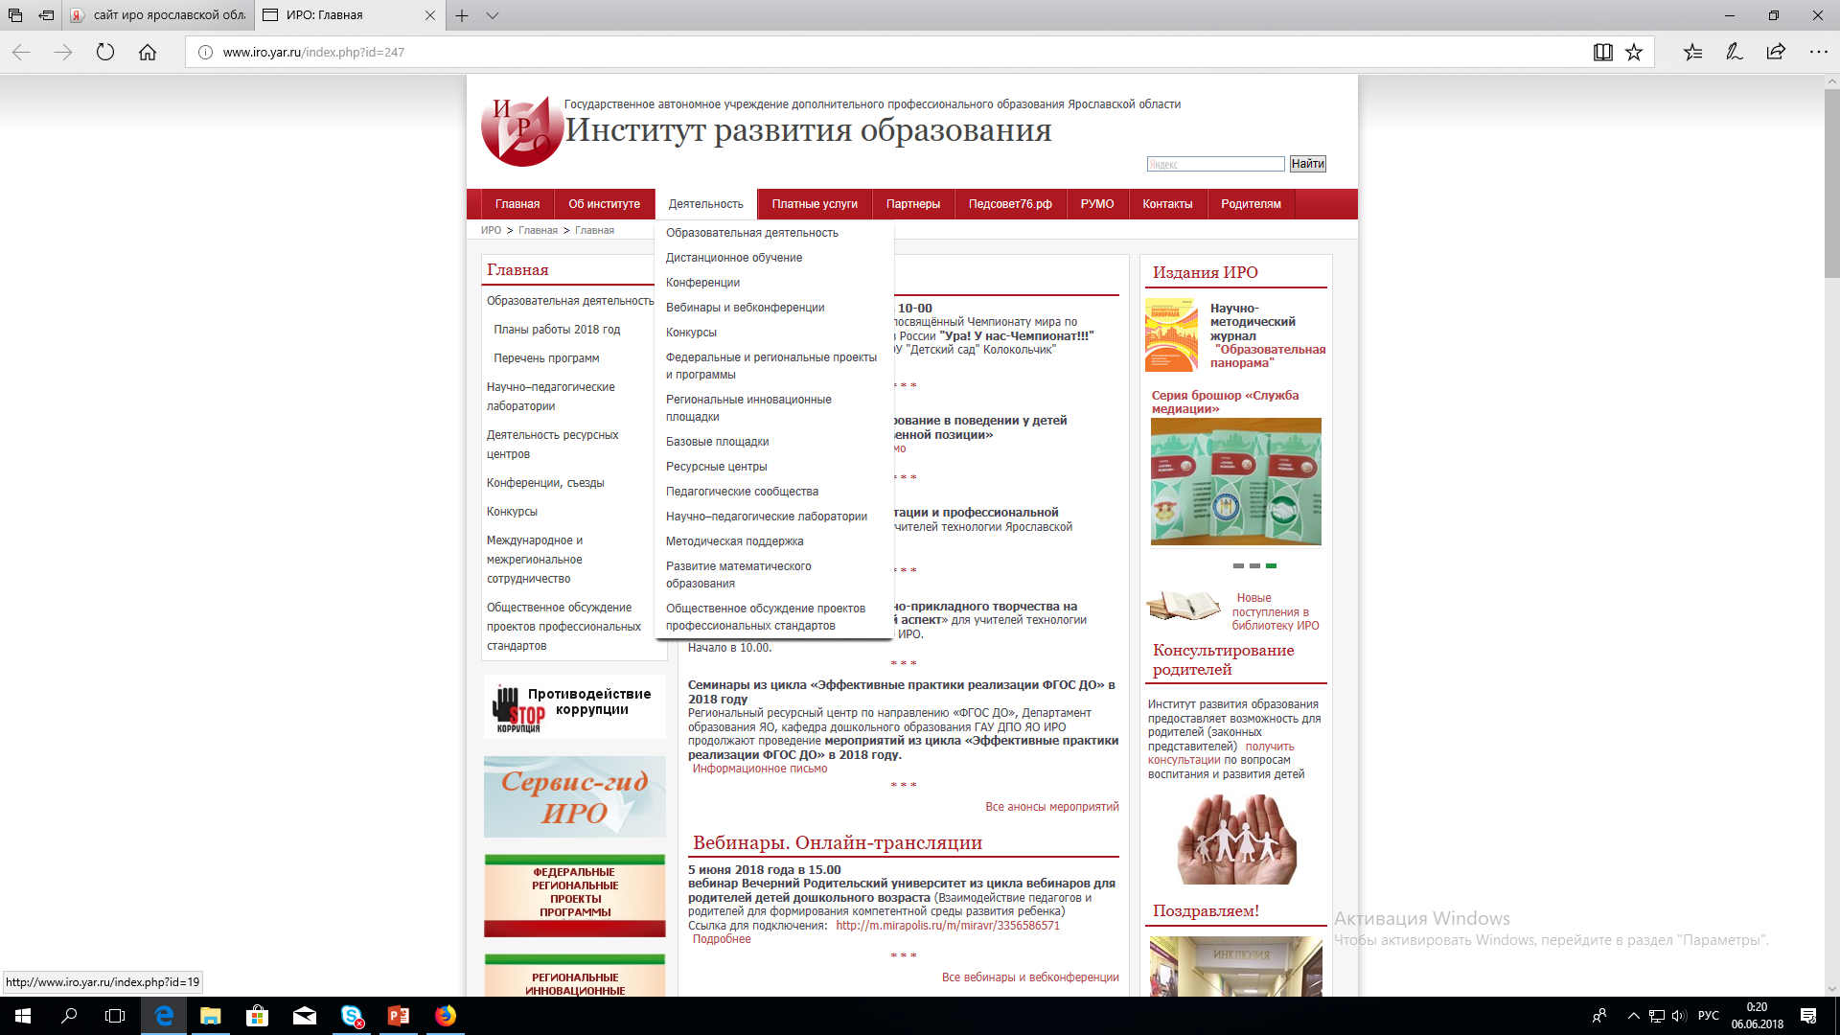

Slide 7
Сопровождение 65 региональных профессиональных объединений
Ассоциации - 7
Сетевые
сообщества - 32
Школа методиста
Школа педагогических лидеров
Современный детский сад
Эффективные школы 76.ru
Дети. Творчество. Образование
Тьюторов по введению ФГОС ДО
Учителей музыки
Педагогов-психологов
Учителей информатики
Руководителей ОО
«Педагоги-лидеры сельской школы»
Учителей:
английского языка «YARTEA»
литературы и русского языка «АССУЛ»
истории и обществознания
математики
химии
физики
Региональные
методические
объединения
18
Объединения работников
профессионального образования- 8
учителей начальных классов «УНО»
учителей биологии, химии, физики, математики, технологии «ТЕМП»
специалистов ММС, курирующих историю «СМС - форум»
медиаторов
учителей-логопедов
инструкторов по физической культуре ДОО
учителей физической культуры
социальных педагогов
Областные методические объединения руководителей
Преподавателей
  профессионального учебного цикла и мастеров производственного обучения
  общеобразовательного учебного цикла по предметным областям ФГОС СОО

Slide 8
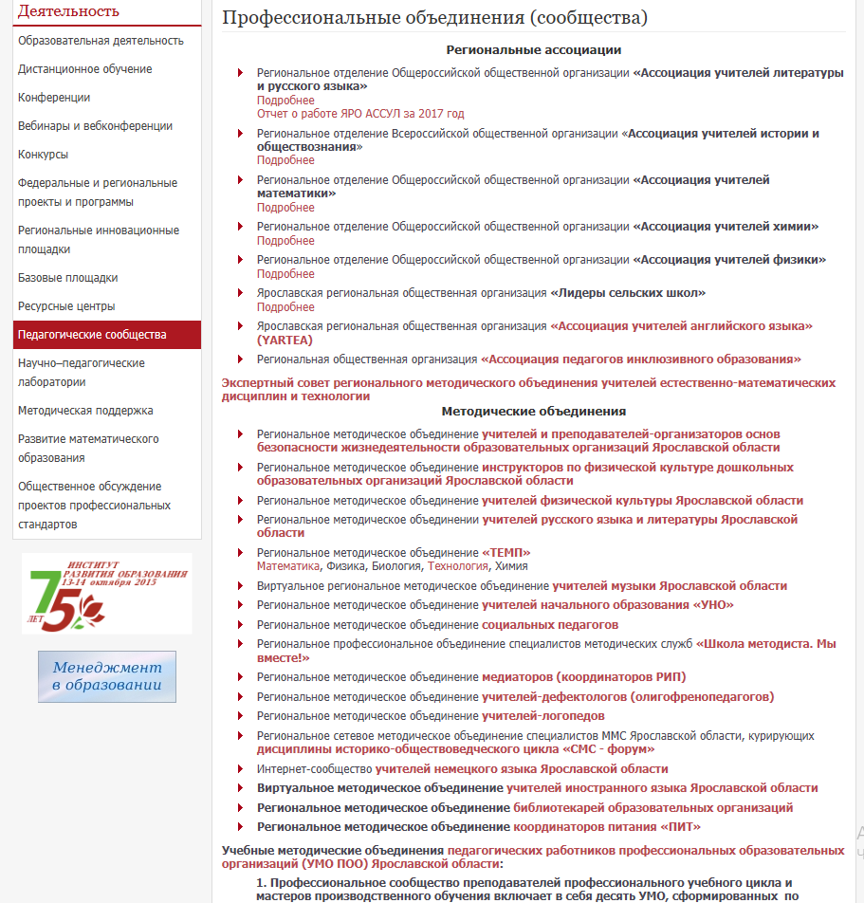
В 2018 году - 65 региональных
профессиональных объединений

Slide 9
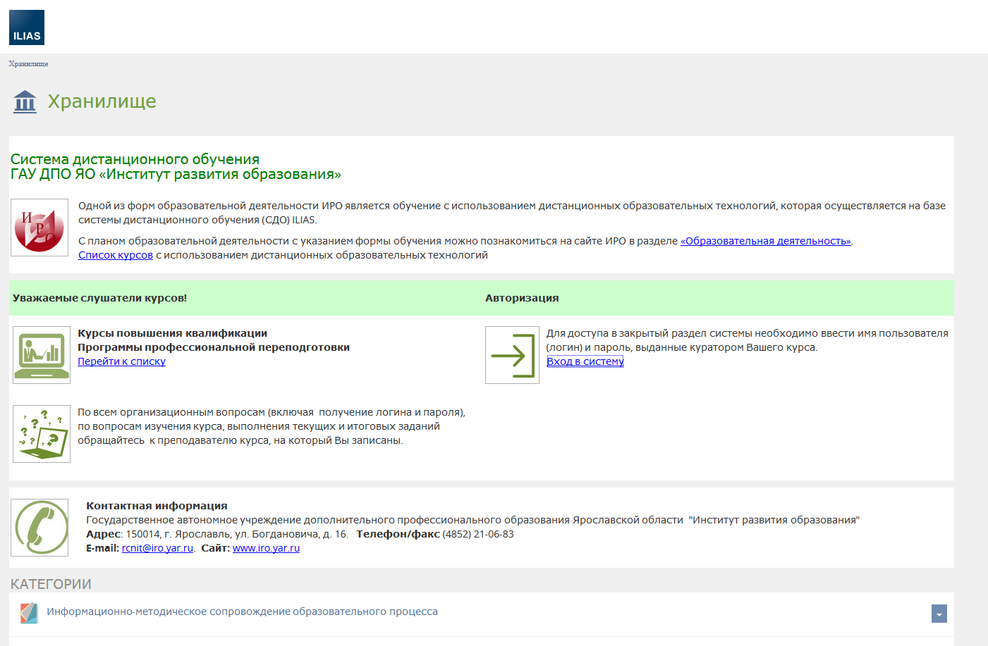
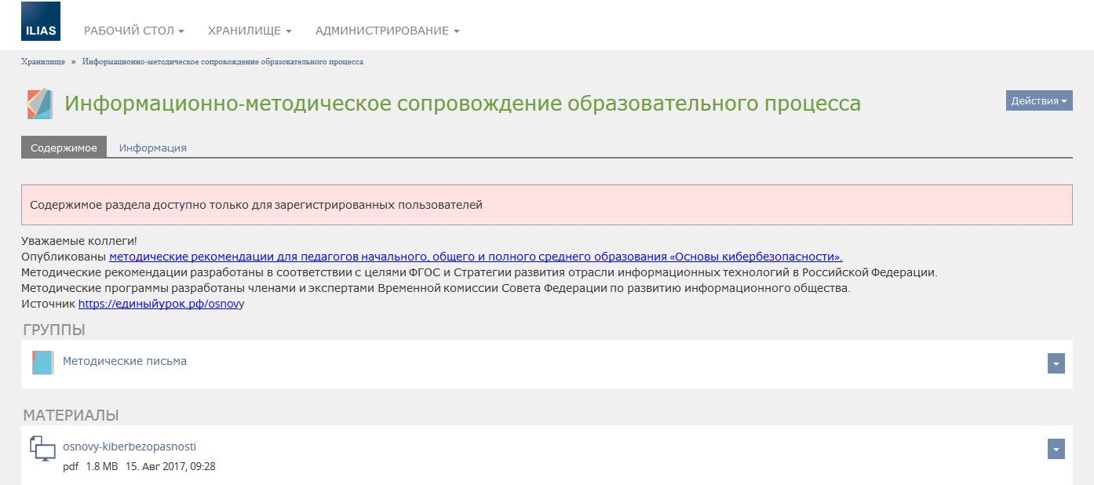

Slide 10
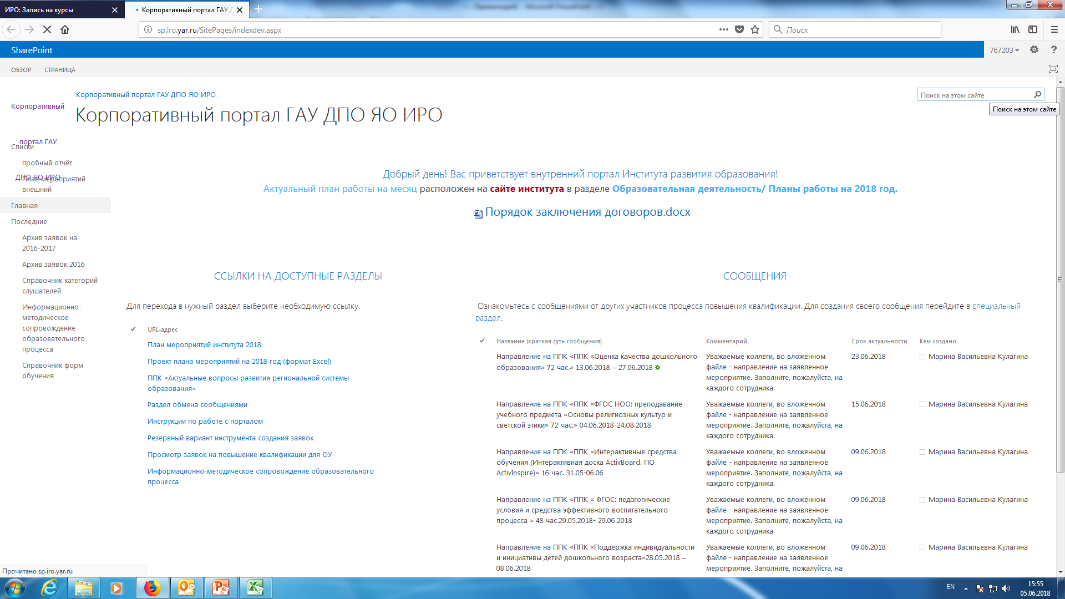
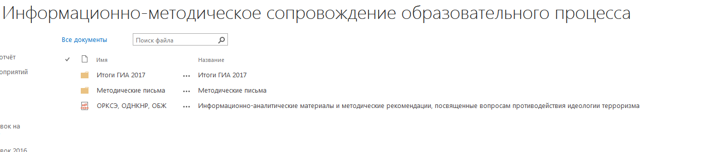

Slide 11
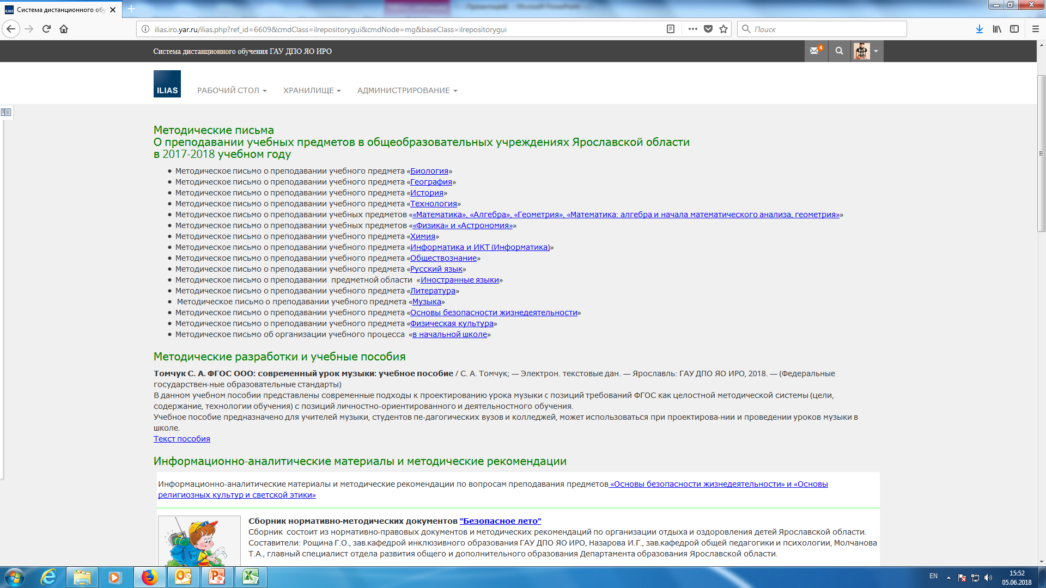
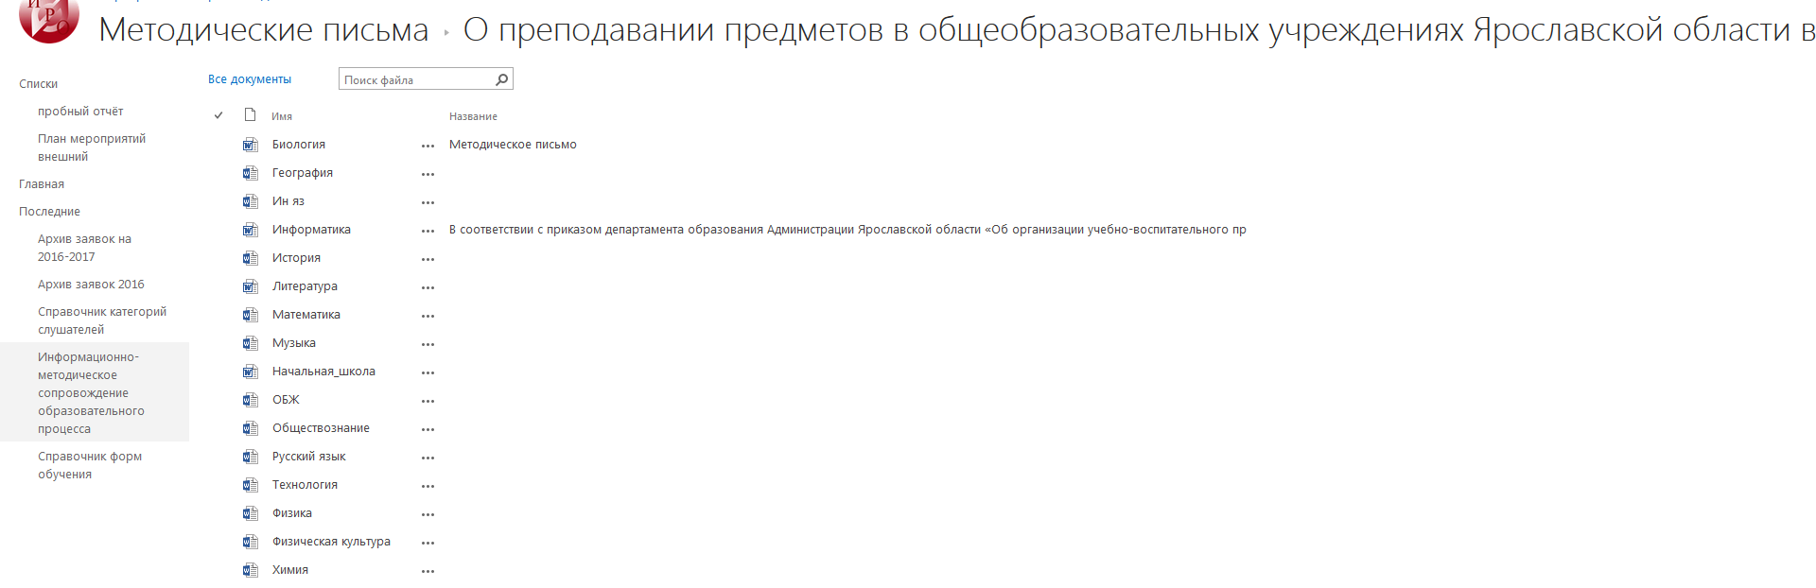
Закрытая часть вход
по одному и тому же
паролю и логину
ILIAS
КОРПОРАТИВНЫЙ ПОРТАЛ

Slide 12
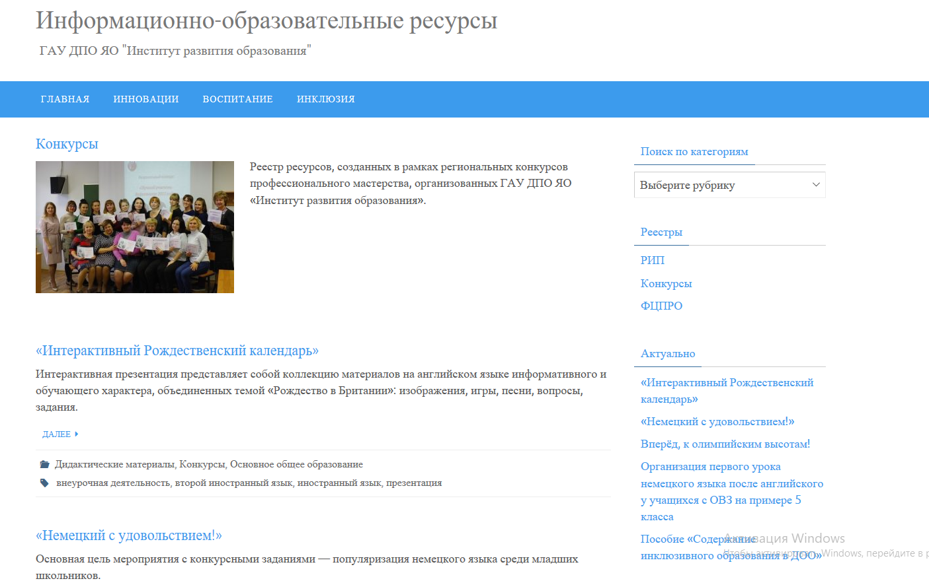
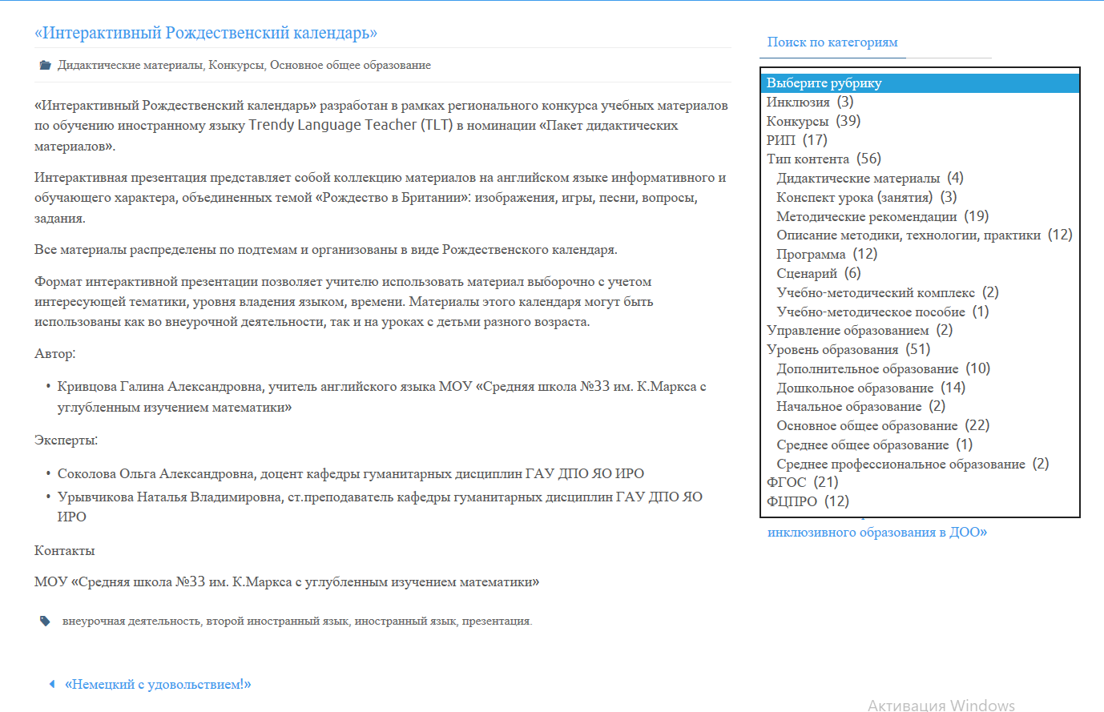
РЕЕСТРЫ

Slide 13
Предложения
Провести актуализацию ресурсов:
  Профессиональные сообщества ( перевести на новую платформу) 01.11.2018
  Представление СП 01.07.18
  Реестры (конкурсы, БП, эксперты) 01.10.2018
  Ресурсные центры 01.11.2018
Соблюдать правила представления информации с учетом целевой аудитории
Организовать обучение сотрудников ИРО, предполагающих работать (по запросу):
  на ВикиИРО
  на технологической платформе ILIAS (сетевые сообщества)

